Slide 1

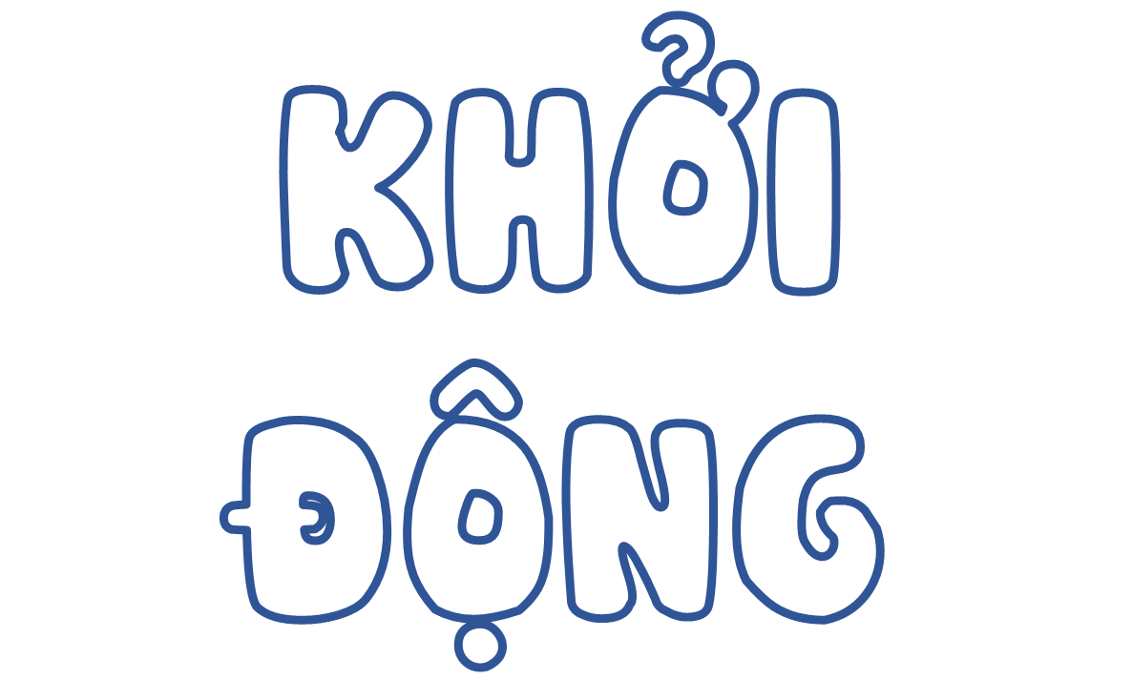

Slide 2





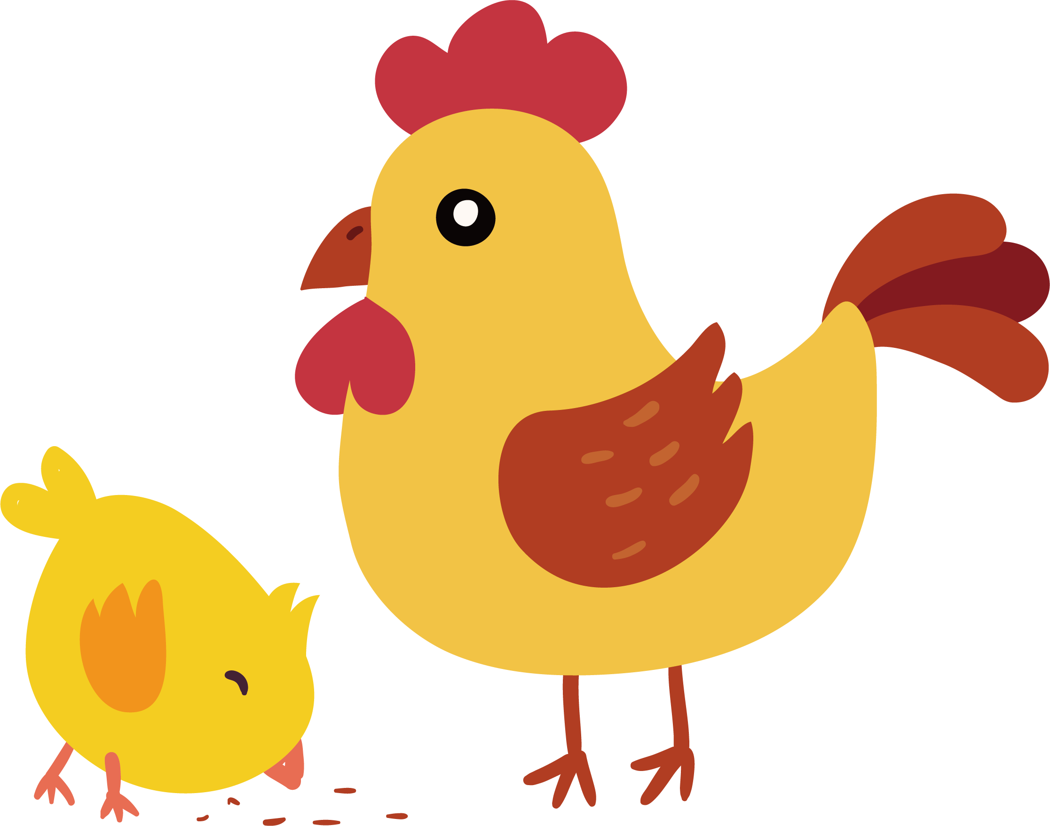


Slide 3

Luật chơi:
Khi cô hô: “Cáo đến”, các em sẽ nhồi thụp xuống, hay tay vòng ôm lấy mình như đôi cánh gà mẹ che chở con.
Khi cô hô: “Mưa rồi!”, các em sẽ lấy tay che lên đầu
Khi cô hô “Đi ngủ”, các em hãy nhắm mắt lại và không được cử động.

Slide 4







